Slide 1
El mapa de los finales · Bloque 3: Pieza contra peón
Lección 12
Torre contra dos peones
Finales 30 a 32 · 10 posiciones
Ajedrez Integral · Oscar Angulo Cubero

Slide 2
Objetivo de la lección
Evaluar la lucha de la torre contra dos peones ligados según la participación de los reyes: posición límite, zugzwang, gancho de cola y serie de jaques.
Idea guía: Los peones parecen más fuertes de lo que son: la torre tiene recursos escondidos si el rey defensor llega a tocar el peón atrasado.
El mapa de los finales · Lección 12 · Ajedrez Integral

Slide 3
Contenido
• Final 30 · Los reyes no participan
• Final 31 · Los dos reyes participan
• Final 32 · Sólo el rey de los peones participa
El mapa de los finales · Lección 12 · Ajedrez Integral

Slide 4
Final 30 · Los reyes no participan
Cuando ningún rey interviene, la torre suele capturar dos peones ligados, salvo que estén muy avanzados. La posición límite: dos peones en sexta (o uno en séptima y otro en quinta) ganan a la torre.
• Dos peones unidos en sexta ganan a la torre; también uno en séptima y otro en quinta.
• Si están más atrás, la torre se coloca detrás del peón más avanzado, ataca el otro y los captura.
• Con la torre por delante de los peones puede frenarlos pero no capturarlos: entonces decide la carrera de los reyes.
• La mayoría de los jugadores sobrevalora los peones: los recursos de la torre están más escondidos.
El mapa de los finales · Lección 12 · Ajedrez Integral

Slide 5
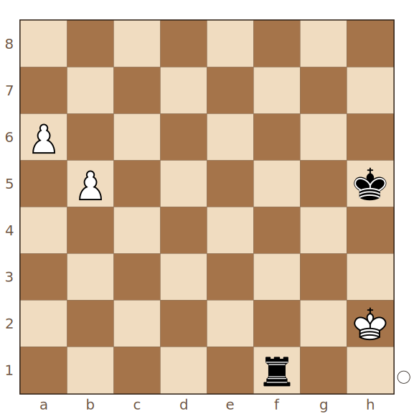
Final 30 · Los reyes no participan
La posición límite: juegan blancas
Juegan blancas · Ganan blancas · posición clave
1.b6 Tb1 2.a7
Con los peones en a6 y b5 y el turno, las blancas ganan: uno de los dos corona.
El mapa de los finales · Lección 12 · Ajedrez Integral

Slide 6

Final 30 · Los reyes no participan
La posición límite: juegan negras
Juegan negras · Ganan negras · posición clave
1...Ta1 2.Rg3 Ta5
Plan de la torre: detrás del peón más avanzado y luego atacar el otro. Los dos peones caen.
El mapa de los finales · Lección 12 · Ajedrez Integral

Slide 7
Final 31 · Los dos reyes participan
Si el rey fuerte ayuda a su torre, casi siempre se gana. Si logra ponerse delante de los peones, ni la posición más favorable salva al bando de los peones (salvo coronación inmediata). Con el rey de lado, todo depende de detalles de ahogado.
• Rey fuerte delante de los peones: los peones caen, salvo que uno corone de inmediato.
• Rey fuerte de lado de las casillas de coronación: hay que calcular; algunas posiciones son tablas por ahogado.
El mapa de los finales · Lección 12 · Ajedrez Integral

Slide 8
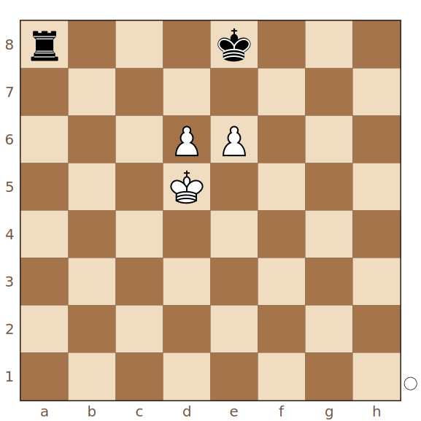
Final 31 · Los dos reyes participan
El rey fuerte frente a los peones
Juegan blancas · Ganan negras · posición clave
1.Rc4 Ta1 2.Rc5 Td1 3.Rc6 Te1 4.Rc7 Tc1+ 5.Rb6 Rd8
Aunque mueven las blancas, los peones están perdidos: la torre los ataca por detrás mientras el rey negro los bloquea.
El mapa de los finales · Lección 12 · Ajedrez Integral

Slide 9
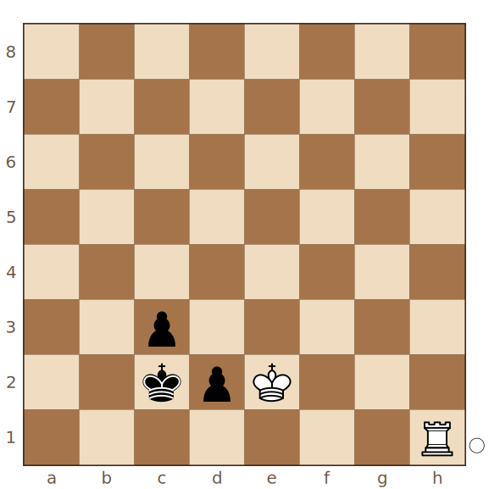
Final 31 · Los dos reyes participan
El rey fuerte de lado: blancas ganan
Juegan blancas · Ganan blancas
1.Tf1 Rb3 2.Rd3 Rb4 3.Td1 Rc5 4.Rxc3 Rd5 5.Txd2+
Con los peones en c y d los reyes se empujan y las blancas ganan.
El mapa de los finales · Lección 12 · Ajedrez Integral

Slide 10
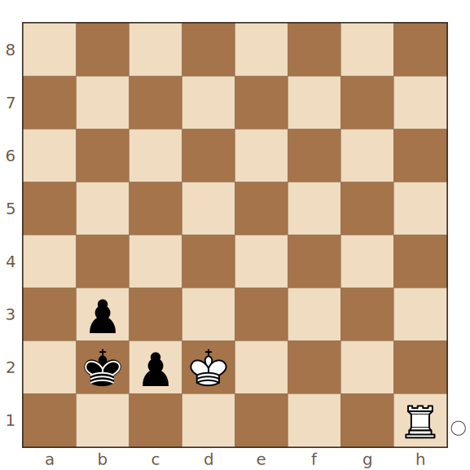
Final 31 · Los dos reyes participan
El rey fuerte de lado: tablas por ahogado
Juegan blancas · Tablas
1.Tf1 Ra3 2.Ta1+ Rb2 3.Th1 Ra2 4.Rc1 Ra1
Una columna más a la izquierda ya no se gana: el rey negro se refugia en el rincón y aparece el ahogado.
El mapa de los finales · Lección 12 · Ajedrez Integral

Slide 11
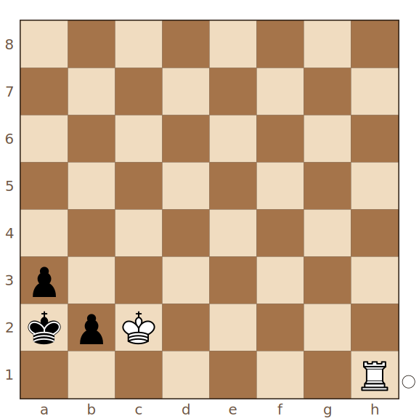
Final 31 · Los dos reyes participan
El rey fuerte de lado: compruébalo
Juegan blancas · Tablas
1.Te1 b1=D+ 2.Txb1
Ejercicio: verifica que también es tablas.
El mapa de los finales · Lección 12 · Ajedrez Integral

Slide 12
Final 32 · Sólo el rey de los peones participa
Cuando el rey apoya sus peones y el rey rival está lejos, los peones pueden ganar, pero la torre tiene muchos más recursos de lo que parece: zugzwang, el "cambio de líder", el gancho de cola y la serie de jaques.
• Con el rey defensor cerca de los peones, la torre recurre al zugzwang: jugadas de espera que obligan a los peones a avanzar hacia su pérdida.
• Gancho de cola: la torre controla la coronación del peón avanzado y el rey defensor contacta con el peón atrasado: tablas.
• Recurso del bando de los peones: el "cambio de líder", el rey apoya el avance del otro peón.
• Serie de jaques: antes de acercar el rey, los jaques de torre desalojan al rey rival y despejan el camino hacia el peón atrasado.
El mapa de los finales · Lección 12 · Ajedrez Integral

Slide 13
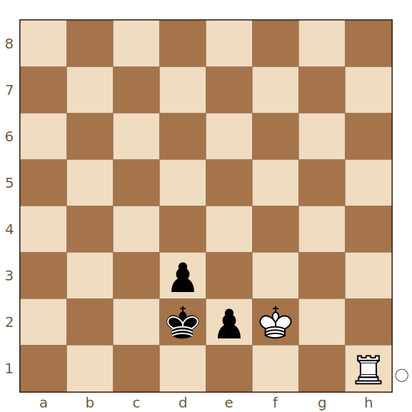
Final 32 · Sólo el rey de los peones participa
Zugzwang tras zugzwang
Juegan blancas · Ganan blancas · posición clave
1.Tg1 Rc3 2.Re3 Rc4 3.Tc1+ Rd5 4.Rxd3
Una jugada de espera con la torre deja al rey negro sin jugadas útiles; el rey blanco captura el peón de d3 y luego el otro.
El mapa de los finales · Lección 12 · Ajedrez Integral

Slide 14
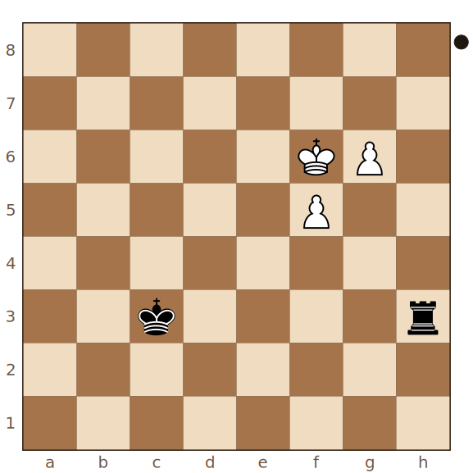
Final 32 · Sólo el rey de los peones participa
Kopaev 1958: el gancho de cola
Juegan negras · Tablas · posición clave
1...Tf3 2.Re6 Tg3 3.Rf7 Rd4 4.f6 Re5 5.g7 Tg1 6.g8=D Txg8 7.Rxg8 Rxf6
El conteo simple favorece a los peones, pero la torre tiene recursos: ataca el peón de f5 de lado y, cuando el rey blanco apoya un peón, vuelve a la columna g. Al final la torre vigila la coronación y el rey negro toca el peón atrasado: el gancho de cola.
El mapa de los finales · Lección 12 · Ajedrez Integral

Slide 15
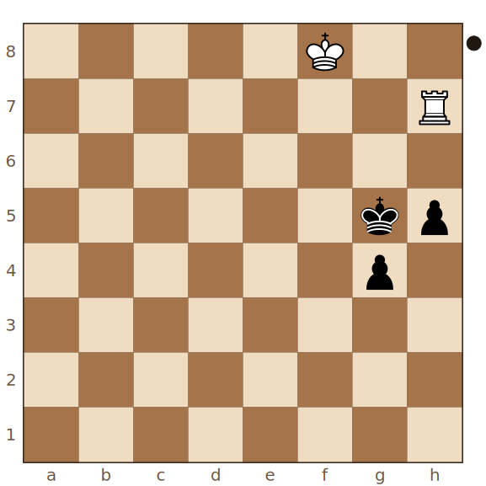
Final 32 · Sólo el rey de los peones participa
Lariño - Picazo, La Roda 2006: la serie de jaques
Juegan negras · Tablas
1...g3 2.Re7 h4 3.Re6 Rg4
El rey blanco está lejísimos y aun así hay tablas si se conoce el método: jaques de torre para desalojar al rey y después contactar con el peón atrasado.
El mapa de los finales · Lección 12 · Ajedrez Integral

Slide 16
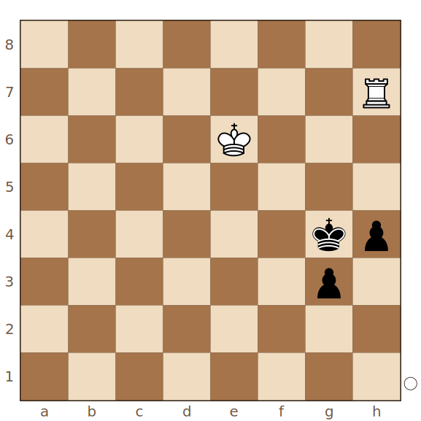
Final 32 · Sólo el rey de los peones participa
Diagrama de análisis: el momento crítico
Juegan blancas · Tablas · posición clave
1.Tg7+ Rf3 2.Tf7+ Rg2 3.Rf5 h3 4.Rg4 h2 5.Th7 Rf2 6.Rf4
En la partida siguió 1.Re5? y las blancas perdieron. Era el momento de la serie de jaques: 1.Tg7+! y el rey llega a g4, en contacto con el peón atrasado.
El mapa de los finales · Lección 12 · Ajedrez Integral

Slide 17
Para practicar
Reproduce la serie de jaques del Final 32 desde la posición crítica hasta las tablas.
En la página del curso cada posición se puede jugar contra el motor (Stockfish) al nivel que elijas; la hoja de ejercicios en PDF reúne las posiciones de esta lección para resolver sin tablero.
• Recorre cada línea principal hasta entender el porqué de cada jugada.
• Practica primero las posiciones clave, después las demás.
• Anota las reglas de cada final con tus palabras.
El mapa de los finales · Lección 12 · Ajedrez Integral

